Slide 1
Noisy Channel Language Model Prompting for Few-Shot Text Classification
汇报人：魏旨航

Slide 2
01
Abstract

Slide 3
Abstract
文章介绍了一种噪声通道（noisy channel）方法来进行小样本文本分类。与计算给定输入标签的概率（称为直接模型）不同，通道模型需要在给定标签之后，预测输入的条件概率，因此需要解释输入中的每个单词。
作者使用通道模型用于小样本学习，通过上下文演示（in-context demonstration）或提示（prompt）微调实现对语言模型参数的无或非常有限的更新。。
实验表明，对于这两种方法，通道模型都显著优于直接模型，这归因于它们的稳定性，即较低的方差和更高的最坏情况准确性。文章还进行了广泛的消融实验，提供了何时使用通道提示调整而不是其他方法的建议：当训练样本数量较少、训练数据中的标签不平衡或需要推广到未见标签时，建议使用通道提示调整。

Slide 4
02
Introduction

Slide 5
Introduction
在少样本学习中，通过在输入前添加自然语言文本或连续向量（prompts）来提示大型语言模型的方法已经显示出很大的潜力。以前的研究提出了寻找更好的 prompts 或更好地对模型输出进行评分的方法。
但这些研究直接预测目标 tokens 以确定最终任务的预测，在不同的文本表示法（标签的文本表达）和 seeds 之间，可能会具有很高的方差且不稳定，最差的情况表现接近于随机。
在直接模型的文本分类任务中，类别标签转换成特定的 label token，给定输入后，模型直接预测 label token 的条件概率，

Slide 6
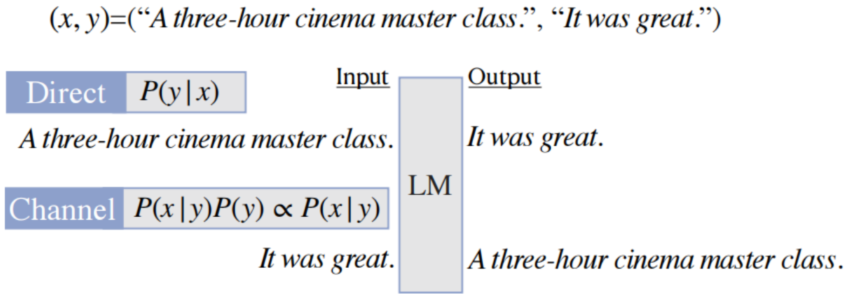
Introduction
而信道模型计算给定输出的输入的条件概率。
直接模型从输入文本中推断标签，而通道模型根据已知的标签来解释输入文本。
P(x|pos)=给定正面情感标签时，输入文本“这部电影非常精彩”出现的概率。
P(x|neg)=给定负面情感标签时，输入文本“这部电影非常精彩”出现的概率。
假设得到的概率为 P(x|pos) = 0.9 、P(x|neg) = 0.1——这意味着给定正面情感标签时，输入文本出现的概率更高。因此，将输入文本归类为正面情感。

Slide 7
Contributions
本文的贡献主要有三点：
1. 在小样本文本分类任务中，引入了一种用于语言模型提示的噪声信道方法，并证明了它们在演示方法和提示调整方面显著优于直接模型。
2. 当训练数据不平衡或需要泛化到未见过的标签时，信道模型的表现特别强大。
3. 通过广泛的消融实验，作者为不同模型（直接模型与信道模型，提示调整与头部调整）在不同条件下的选择提供了建议，这些条件包括目标任务、训练数据量、类别数量、训练数据中标签的平衡情况以及是否需要泛化到未见过的标签。

Slide 8
03
Formulation

Slide 9
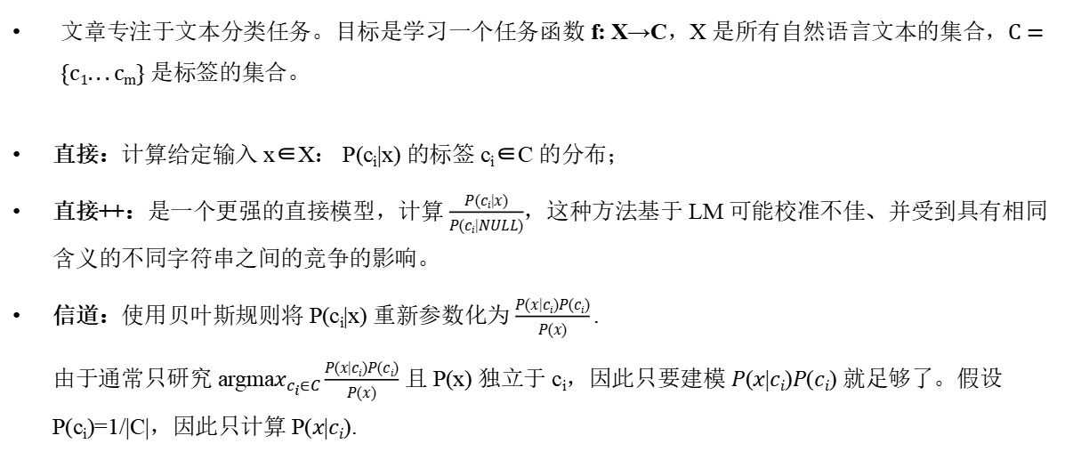
Formulation
文章专注于文本分类任务。目标是学习一个任务函数 f: X→C，X 是所有自然语言文本的集合，$C=\{c1...cm\}$ 是标签的集合。
直接：计算给定输入 x∈X： P(c_{i}|x) 的标签 c_{i}∈C 的分布；
直接++：是一个更强的直接模型，计算 $\frac{P(ci|x)}{P(ci|NULL)}$，这种方法基于 LM 可能校准不佳、并受到具有相同含义的不同字符串之间的竞争的影响。
信道：使用贝叶斯规则将 P(c_{i}|x) 重新参数化为 $\frac{P(x|ci)P(ci)}{P(x)}.$
由于通常只研究 $argmax_{c_{i}∈C}\frac{P(x|ci)P(ci)}{P(x)}$ 且 P(x) 独立于 c_{i}，因此只要建模 $P(x|ci)P(ci)$ 就足够了。假设
P(c_{i})=1/|C|，因此只计算 P($x|ci$).

Slide 10
04
Method

Slide 11
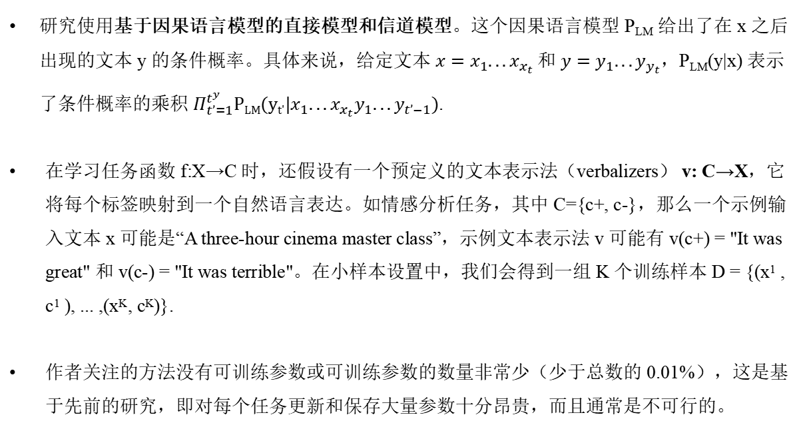
Method
研究使用基于因果语言模型的直接模型和信道模型。这个因果语言模型 P_{LM} 给出了在 x 之后出现的文本 y 的条件概率。具体来说，给定文本 $x=x_{1}...x_{x_{t}}$ 和 $y=y_{1}...y_{y_{t}}$，P_{LM}(y|x) 表示了条件概率的乘积 $Π_{t’=1}^{t^{y}}PLM(yt'|x_{1}...x_{x_{t}}y_{1}...y_{t’−1})$.
在学习任务函数 f:X→C 时，还假设有一个预定义的文本表示法（verbalizers） v: C→X，它将每个标签映射到一个自然语言表达。如情感分析任务，其中 C={c+, c-}，那么一个示例输入文本 x 可能是“A three-hour cinema master class”，示例文本表示法 v 可能有 v(c+) = "It was great" 和 v(c-) = "It was terrible"。在小样本设置中，我们会得到一组 K 个训练样本 D = {(x¹ , c¹ ), ... ,(x^{K}, c^{K})}.
作者关注的方法没有可训练参数或可训练参数的数量非常少（少于总数的 0.01%），这是基于先前的研究，即对每个任务更新和保存大量参数十分昂贵，而且通常是不可行的。

Slide 12
Demonstration methods
在演示方法中，没有可训练的参数，作者探索了三种进行预测的方法。
Zero-shot
Concat-based demonstrations
Ensemble-based demonstrations

Slide 13
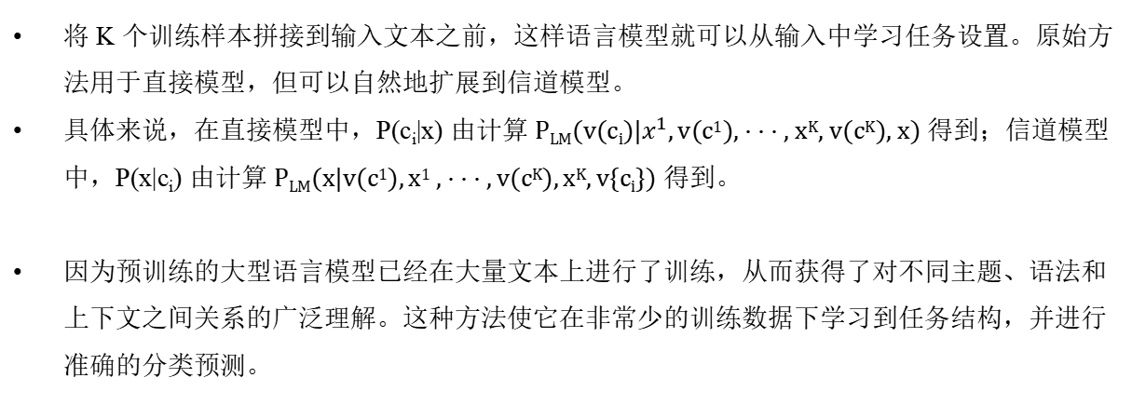
Zero-shot
将 P(c_{i}|x) 和 P(x|c_{i}) 分别计算为 P_{LM}(v(c_{i})|x) 和 P_{LM}(x|v(c_{i})).
Concat-based demonstrations
将 K 个训练样本拼接到输入文本之前，这样语言模型就可以从输入中学习任务设置。原始方法用于直接模型，但可以自然地扩展到信道模型。
具体来说，在直接模型中，P(c_{i}|x) 由计算 $PLM(v(ci)|x^{1},v(c1), · · · , xK, v(cK), x)$ 得到；信道模型中，P(x|c_{i}) 由计算 $PLM(x|v(c1),x1 , · · · ,v(cK),xK,v\{ci\})$ 得到。
因为预训练的大型语言模型已经在大量文本上进行了训练，从而获得了对不同主题、语法和上下文之间关系的广泛理解。这种方法使它在非常少的训练数据下学习到任务结构，并进行准确的分类预测。

Slide 14
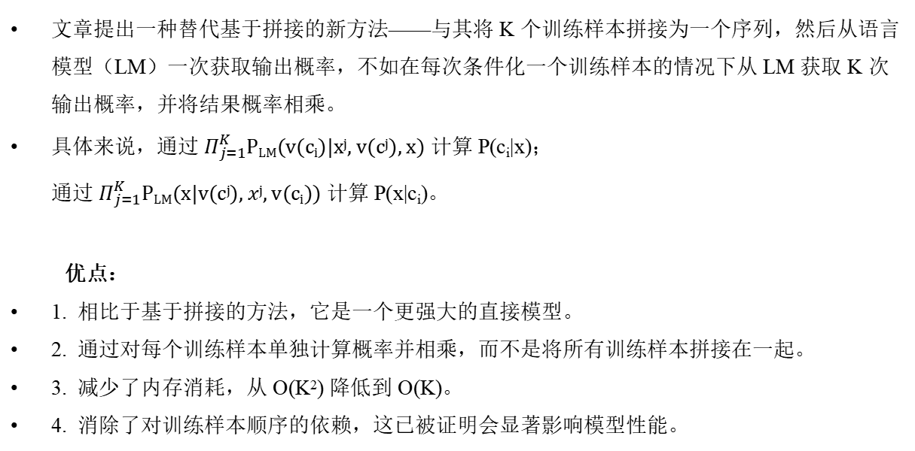
Ensemble-based demonstrations
文章提出一种替代基于拼接的新方法——与其将 K 个训练样本拼接为一个序列，然后从语言模型（LM）一次获取输出概率，不如在每次条件化一个训练样本的情况下从 LM 获取 K 次输出概率，并将结果概率相乘。
具体来说，通过$Π_{j=1}^{K}PLM(v(ci)|xj, v(cj), x)$ 计算 P(c_{i}|x)； 通过 $Π_{j=1}^{K}PLM(x|v(cj), xj, v(ci))$ 计算 P(x|c_{i})。
优点：
1. 相比于基于拼接的方法，它是一个更强大的直接模型。
2. 通过对每个训练样本单独计算概率并相乘，而不是将所有训练样本拼接在一起。
3. 减少了内存消耗，从 O(K²) 降低到 O(K)。
4. 消除了对训练样本顺序的依赖，这已被证明会显著影响模型性能。

Slide 15
Ensemble-based demonstrations
假设我们要用这种方法处理一个情感分析任务，其中有两个类别：正面（c+）和负面（c-），训练数据包含以下两个带标签的样本：
x1 = "这部电影很有趣。c1 = c+（正面）
x2 = "这部电影太无聊了。c2 = c-（负面）
现在，我们有一个新的输入文本 x = "这部电影令人兴奋。"，我们需要对其进行分类。 对于直接模型，我们将计算 P(c+ | x) 和 P(c- | x) 的概率： P(c+ | x) = P_{LM}(v(c+) | x1, v(c1), x) × P_{LM}(v(c+) | x2, v(c2), x) P(c- | x) = P_{LM}(v(c-) | x1, v(c1), x) × P_{LM}(v(c-) | x2, v(c2), x)

Slide 16
Tuning methods
作者探索了调整非常少的模型参数的方法，包括针对直接模型的头部调优、转换调优，以及对直接模型和通道模型的提示调优，分别将其称为直接提示调优（direct prompt tuning）和通道提示调优（channel prompt tuning）。在训练和推理过程中，所有模型都与 之前的 zero-shot 设置共享相同的输入-输出接口。
Head tuning
Transformation tuning
Prompt tuning

Slide 17
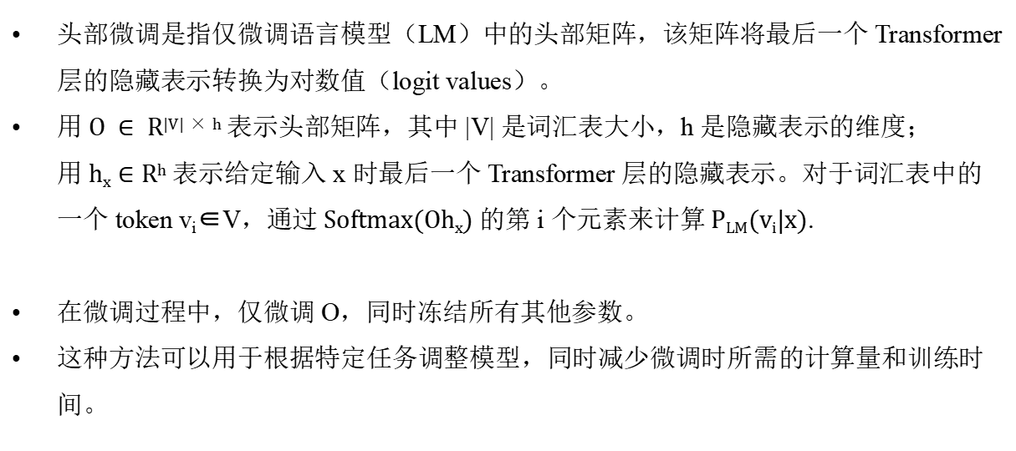
Head tuning
头部微调是指仅微调语言模型（LM）中的头部矩阵，该矩阵将最后一个 Transformer 层的隐藏表示转换为对数值（logit values）。
用$O ∈ R|V|×h$表示头部矩阵，其中 |V| 是词汇表大小，h 是隐藏表示的维度；用$hx∈Rh$表示给定输入 x 时最后一个 Transformer 层的隐藏表示。对于词汇表中的一个 token v_{i}∈V，通过$Softmax(Ohx)$的第 i 个元素来计算$PLM(vi|x)$.
在微调过程中，仅微调 O，同时冻结所有其他参数。
这种方法可以用于根据特定任务调整模型，同时减少微调时所需的计算量和训练时间。

Slide 18
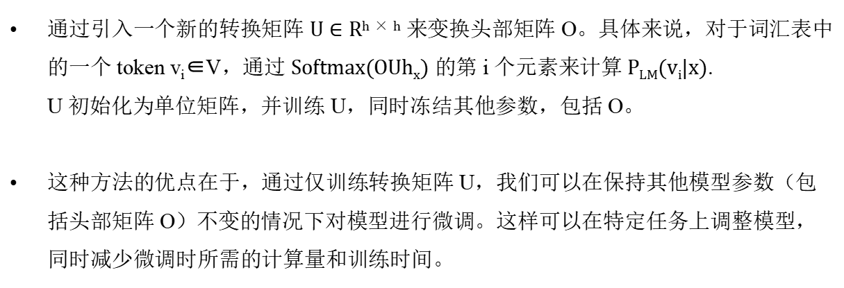
Transformation tuning
通过引入一个新的转换矩阵 $U∈Rh×h$ 来变换头部矩阵 O。具体来说，对于词汇表中的一个 token v_{i}∈V，通过 $Softmax(OUhx)$ 的第 i 个元素来计算$PLM(vi|x)$. U 初始化为单位矩阵，并训练 U，同时冻结其他参数，包括 O。
这种方法的优点在于，通过仅训练转换矩阵 U，我们可以在保持其他模型参数（包括头部矩阵 O）不变的情况下对模型进行微调。这样可以在特定任务上调整模型，同时减少微调时所需的计算量和训练时间。

Slide 19
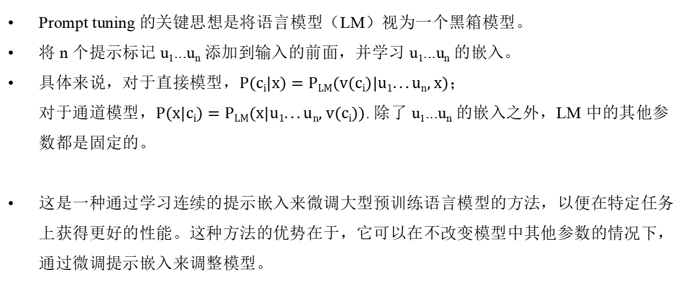
Prompt tuning
Prompt tuning 的关键思想是将语言模型（LM）视为一个黑箱模型。
将 n 个提示标记 u₁...u_{n} 添加到输入的前面，并学习 u₁...u_{n} 的嵌入。
具体来说，对于直接模型，$P(ci|x)=PLM(v(ci)|u1...un, x)$； 对于通道模型，$P(x|ci)=PLM(x|u1...un, v(ci))$. 除了 u₁...u_{n} 的嵌入之外，LM 中的其他参数都是固定的。
这是一种通过学习连续的提示嵌入来微调大型预训练语言模型的方法，以便在特定任务上获得更好的性能。这种方法的优势在于，它可以在不改变模型中其他参数的情况下，通过微调提示嵌入来调整模型。

Slide 20
05
Experimental Setup

Slide 21
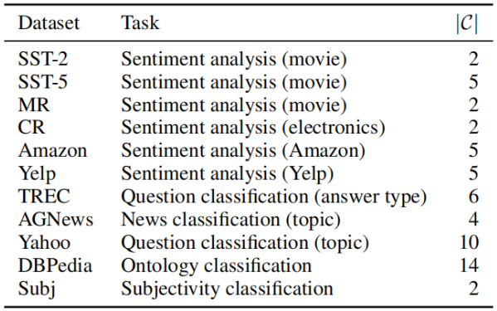
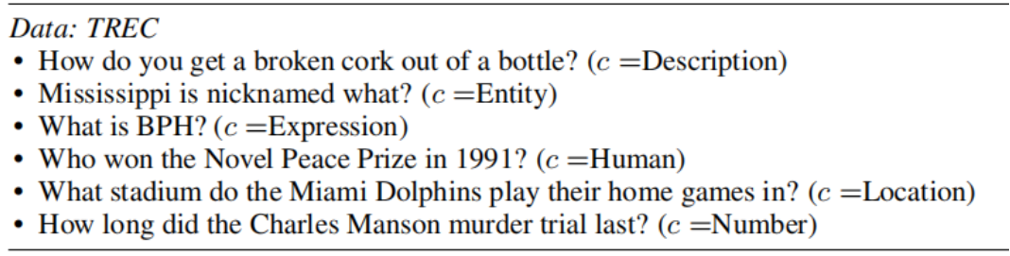
Datasets
文章报研究了 11 个文本分类数据集的结果，|C| 表示类的数量。

Slide 22
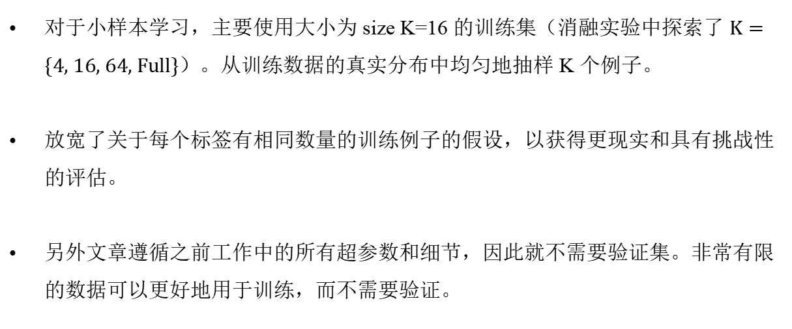
Training Data
对于小样本学习，主要使用大小为 size K=16 的训练集（消融实验中探索了 $K=\{4, 16, 64, Full\}$）。从训练数据的真实分布中均匀地抽样 K 个例子。
放宽了关于每个标签有相同数量的训练例子的假设，以获得更现实和具有挑战性的评估。
另外文章遵循之前工作中的所有超参数和细节，因此就不需要验证集。非常有限的数据可以更好地用于训练，而不需要验证。

Slide 23
Language Models
使用 GPT-2 作为 LM，主要 使用 GPT-2 large（消融实验研究了 Small、Medium、Large、X-Large）。
虽然仅使用了 GPT-2 进行实验，但这些实验很容易扩展到其他因果语言模型。

Slide 24
Evaluation
使用 accuracy 作为所有数据集的度量标准。
作者在实验中使用了 4 种不同的 verbalizers（文本表示法），尝试了 5 个不同的随机种子来抽取训练数据，以及 4 个不同的随机种子进行训练。然后，他们报告了平均准确率（Average accuracy）和最差情况下的准确率（Worst-case accuracy）。
作者认为，鉴于小样本学习模型的显著高方差，最差情况下的准确率与平均准确率同等重要；在高风险应用场景中，甚至更需要关注最差情况下的准确率。

Slide 25
Experimental Results
Demonstration Methods
Tuning Methods
Ablations
Generalization to unseen labels

Slide 26
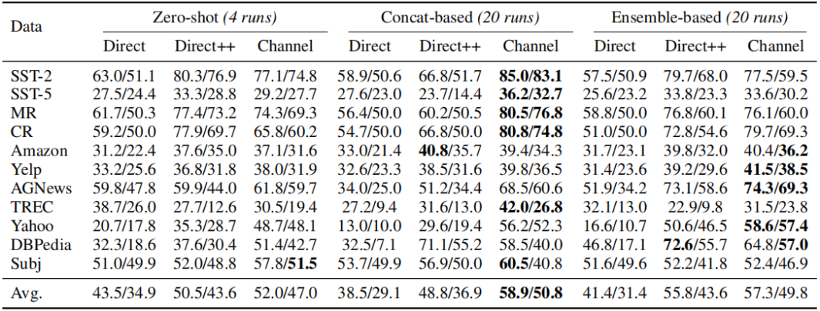
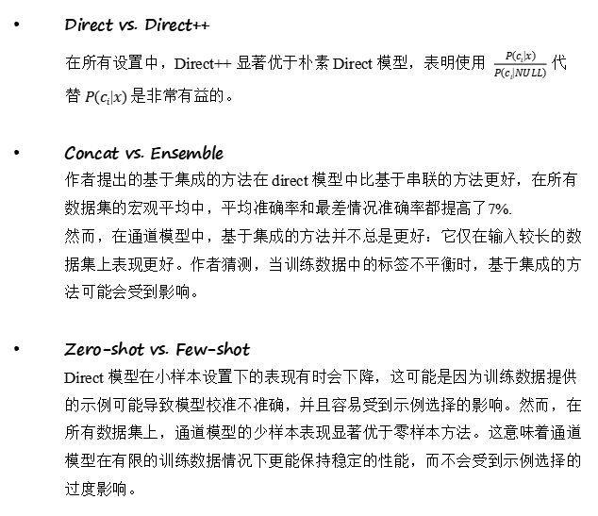
Demonstration Methods
Direct vs. Direct++
在所有设置中，Direct++ 显著优于朴素 Direct 模型，表明使用 $\frac{P(ci|x)}{P(ci|NULL)}$ 代
替 $P(ci|x)$ 是非常有益的。
Concat vs. Ensemble 作者提出的基于集成的方法在 direct 模型中比基于串联的方法更好，在所有数据集的宏观平均中，平均准确率和最差情况准确率都提高了7%. 然而，在通道模型中，基于集成的方法并不总是更好：它仅在输入较长的数据集上表现更好。作者猜测，当训练数据中的标签不平衡时，基于集成的方法可能会受到影响。
Zero-shot vs. Few-shot Direct 模型在小样本设置下的表现有时会下降，这可能是因为训练数据提供的示例可能导致模型校准不准确，并且容易受到示例选择的影响。然而，在所有数据集上，通道模型的少样本表现显著优于零样本方法。这意味着通道模型在有限的训练数据情况下更能保持稳定的性能，而不会受到示例选择的过度影响。
来自 Demonstration Methods 的结果，都在 GPT-2 Large 上，两个数字分别表示平均和最坏情况下的精度。runs 表示实验次数。
Direct++ vs. Channel 在小样本设置中，channel 模型在几乎所有情况下都优于 direct 模型。而在很多数数据集上，通过 direct++ 可以获得最高的最佳情况精度，但它的方差更高，导致平均值和最坏情况的精度都低于 channel 模型。

Slide 27
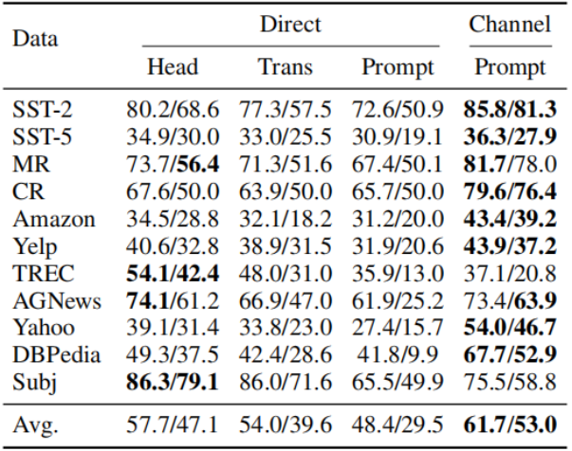
Head tuning vs. prompt tuning Head tuning 是一个非常强的方法，尽管在之前的工作中经常被忽略作为一个 baseline. 但在所有情况下，它都明显优于 direct prompt tuning. 在一些数据集上，它甚至优于 channel prompt tuning，特别是在 TREC 和 Subj 上。 对于回答问题或者识别主观性这样的任务，直接更新语言模型参数（即 head tuning）通常会表现得更好，因为任务本身需要对上下文和标签之间的关系进行推断。 而对于语言建模这类任务（预测下一个 token），使用预训练语言模型作为黑盒来生成提示信息（即 prompt tuning）可能会更加适用，因为提示信息可以帮助模型更好地理解输入和生成更准确的输出。 尽管如此，在大多数数据集上，channel prompt tuning 仍优于 head tuning，表现最好的在在 Yahoo 和 DBPedia 数据集，甚至优于全局微调。作者推测，在这些数据集上使用 K=16 可能需要泛化到未见过的标签，因为类别数量很大（|C|=10和14），甚至训练集中可能没有包含所有的类别示例。
Tuning Methods
所有的方法都使用 GPT- 2 Large，并运行了 80 次。记录了平均/最坏情况的准确性。
prompt tuning 时的比较 当使用 prompt tuning 时，channel 模型在所有数据集上的性能都大大优于 direct 模型，平均和最坏情况下的精度分别超出了 13.3%和23.5%. channel prompt tuning 的强大性能可以通过低方差来解释，direct prompt tuning 通常可以获得更高的最佳情况准确率，然而由于其高方差，其总体准确率较低，最差情况准确率显著降低。

Slide 28
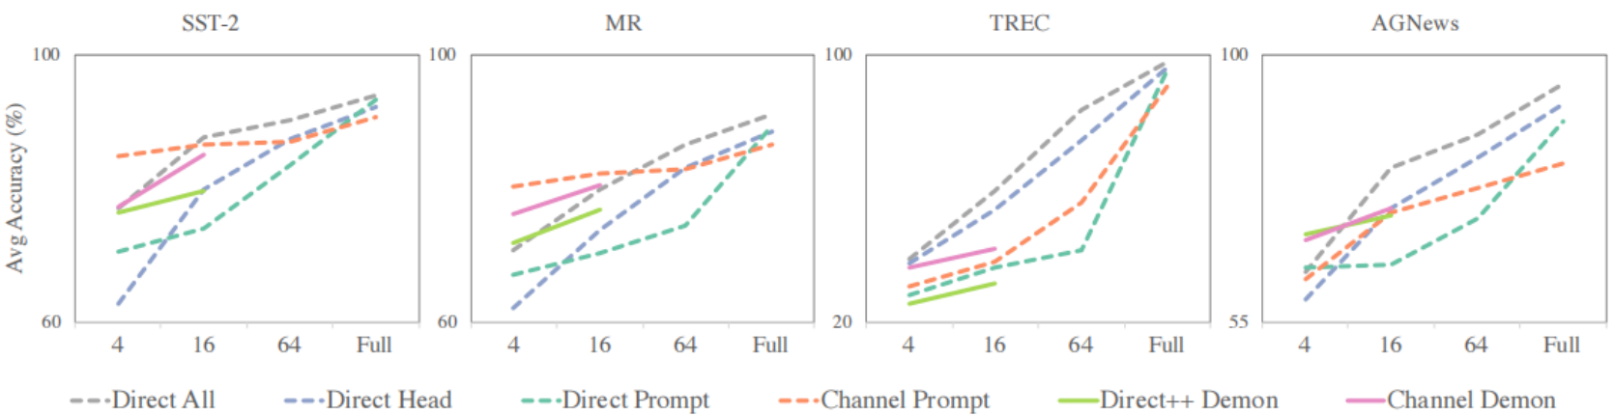
Ablations
对于消融实验，记录了在 SST- 2、MR、TREC 和 AGNews 上的实验，使用一个 train seed，4个 verbalizers 和5个 data seeds.
这个图显示了在不同 K 下，不同的模型在情感分类任务上的性能表现。其中 All 表示在全部参数上进行微调，Direct++ Demon 和 Channel Demon 表示基于演示的方法，采用 concat-based 和ensemble-based 中较优方法。K = full 时，模型运行4次（4 verbalizers），其他则（4 verbalizers和 5 个数据种子），模型运行20次。结果显示，通道模型在较小的 K 下更有竞争力。

Slide 29
Ablations
Varying the number of training examples
文章改变了 K 的数量，随着K值的增加，所有方法都具有更高的精度。虽然 K≤16 证实了channel prompt tuning 的性能，但当 K = 64 时，head tuning 优于 channel prompt tuning；K = Full 时，direct prompt tuning 和 head tuning 都优于通道提示调优。
作者认为这是因为：(1)被通道模型放大的训练信号（训练示例和任务标签都嵌入到预训练语言模型中）在 K 较小时更重要，(2)通道模型在训练数据上的标签不平衡时更有效，这在较小的 K 时更有可能发生。
另外当使用完整训练集进行训练时，direct prompt tuning 可以达到与全局微调相当的性能表现。这是因为使用完整训练集让模型具有了更多的训练信号。
在小样本学习的情况下，全局微调仍然是最佳方法。这与传统的观点相矛盾，传统观点认为在数据较少时，使用更少的可训练参数更好。但是，这个现象的出现可能是因为传统观点没有考虑到预训练语言模型所提供的额外的监督信号。

Slide 30
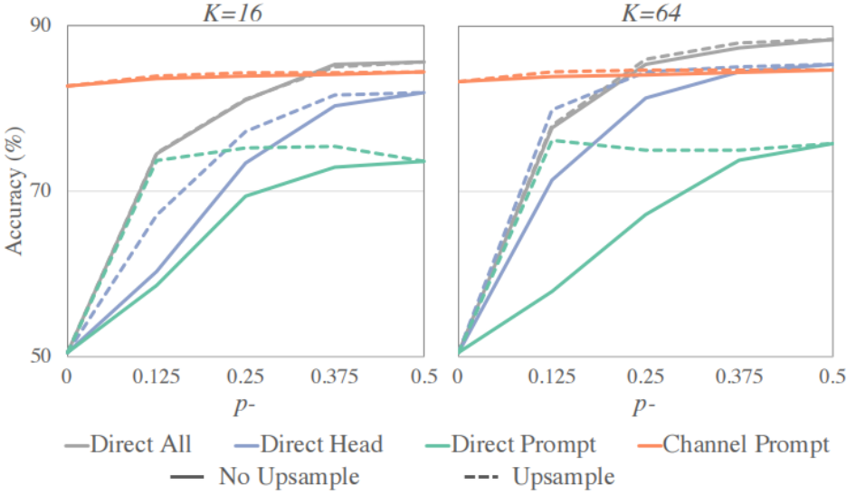
Ablations
Impact of imbalance in labels
针对二分类任务（如 SST-2 和 MR），作者研究在训练数据标签分布不均衡的情况下，各种方法的表现。作者首先定义了标签分布不均衡的指标 p−，其值在 {0, 0.125, 0.25, 0.375, 0.5}进行变化。当 p−=0.5，标签是平衡的；当 p− 为 0 时，训练数据中只包含正类别 c+。
当 K=16（左）或 64（右）时，不同方法在负标签比例不同的 SST-2 和 Mr 的平均精度。
结果显示，direct 模型对于训练数据中标签分布的不均衡非常敏感。相比之下，channel prompt tuning 方法对于标签分布不均衡不敏感，当 p− 较小时表现显著优于 direct 模型；当 p−<0.25 时，甚至优于所有的 tuning 方法。当 p− 接近 0.5 时，direct head tuning 方法的表现与 channel prompt tuning 方法相当或更好。
当K=16（左）或64（右）时，不同方法在负标签比例不同的 SST-2 和 Mr 的平均精度。

Slide 31
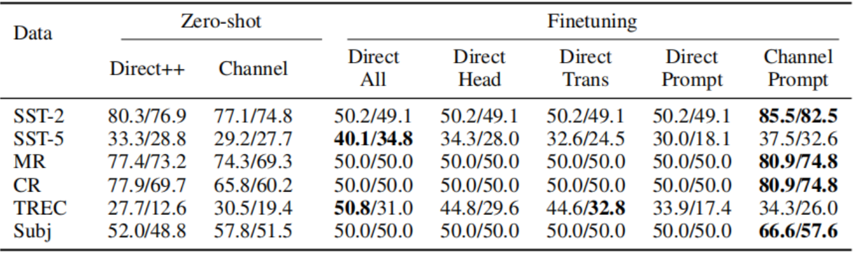
Generalization to unseen labels
作者实验了将模型推广到未见过的标签。
首先在训练数据中随机去掉一个标签，以确保测试时至少存在一个训练时未见过的标签。然后采样 K 个训练样例，并进行测试。
实验结果显示，所有 direct 模型都无法预测训练时未见过的标签；而 channel 模型通过 prompt tuning 方法可以预测未见过的标签，并且在二分类数据集上优于 zero-shot 方法，比所有参数微调的模型更好。

Slide 32
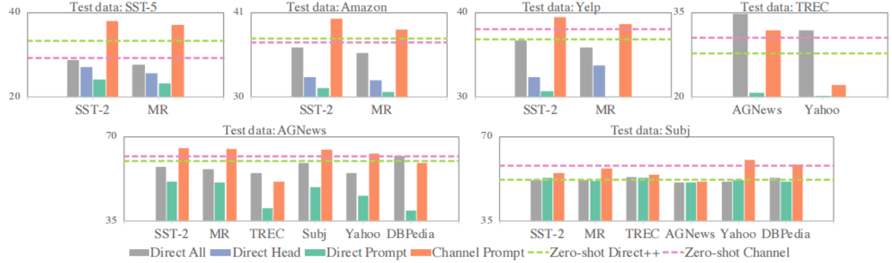
Generalization to unseen labels
然后测试模型在训练一个数据集后，是否能在另一个数据集上进行 zero-shot 迁移学习。在这个实验中，由于两个数据集之间的标签不共享，所以传统的 Head Tuning 方法不适用。
实验结果显示，channel 模型在所有数据集上均优于 direct 模型，包括所有 finetuning 方法。在任务本质相似的情况下，例如在第一张图中进行的从 2-way 情感分析到 5-way 情感分析的迁移学习任务中，channel 模型的表现接近于在内部数据上训练的模型。
但是，当任务本质不同的情况下，例如在其余图中，与 zero-shot 方法相比表现不佳，因此需要更多的工作来改进跨任务迁移学习。

Slide 33
06
Discussion & Conclusion

Slide 34
Discussion & Conclusion
在以下场景中，首先选择 channel prompt tuning.
K is small channel prompt tuning 在训练样本较少时更有竞争力。作者假设了两个原因： (1) 通道模型更稳定（低方差、高最坏情况精度）。(2) channel 模型通过要求模型逐字解释输入来提供更多的信号，这在低数据状态下是有益的。
Data is imbalanced or |C| is large 文章认为这是因为 LM head 过于依赖于标签的无条件分配。channel prompt tuning 不那么敏感，因为标签只是一个条件反射变量。训练数据中的标签不平衡是一个真实的问题，特别是当 k 很小，|C|很大时。因此，我们认为这是未来工作的一个重要领域。
Generalization to unseen labels is required 所有的 direct 模型都无法预测在训练过程中看不到的标签，这表明它们在标签空间中被过拟合。相比之下，通道模型可以预测不可见的标签，可能是因为标签空间是间接建模的。
Task is closer to language modeling 如果任务与语言建模太不同，head tuning 优于提示调优。这可能是因为它直接更新 LM 的参数。

Slide 35
Limitations and future work
首先，通道模型在非分类任务中的应用比较困难，因为建模先验分布并不容易。作者认为未来的工作可以通过使用单独的模型来获取先验分布，并将其与条件语言模型相结合，从而解决这个问题。
其次，通道模型主要应用于因果语言模型，如何在掩码语言模型中使用通道模型仍然是一个开放性的问题。作者提到，掩码语言模型不是为生成长句子而训练的，因此需要对模型进行更新。

Slide 36
THE END
THANKS

